Slide 1
ajax 예제

Slide 2
예제4

Slide 3
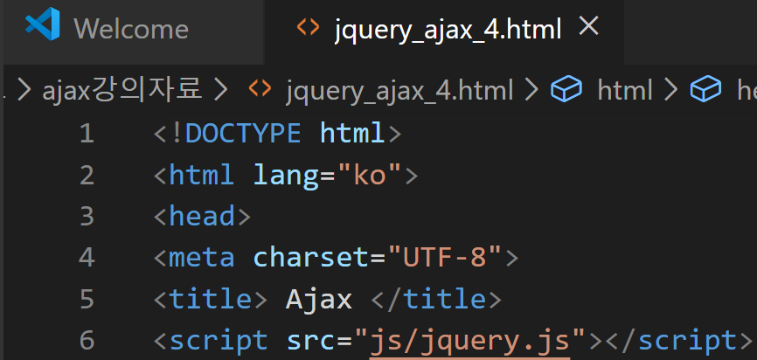

Slide 4
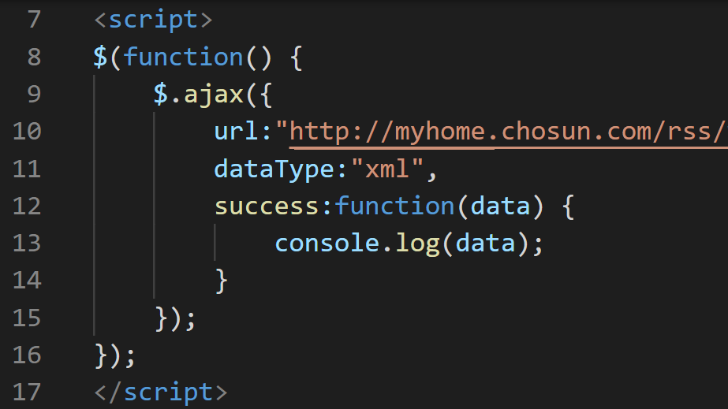

Slide 5
데이터를 받아올 곳
데이터 타입

Slide 6
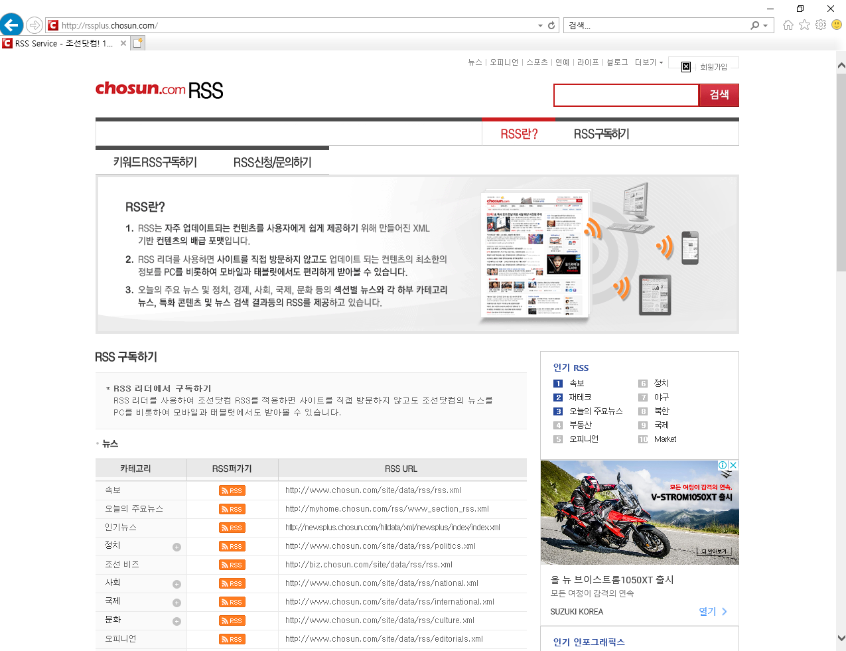

Slide 7
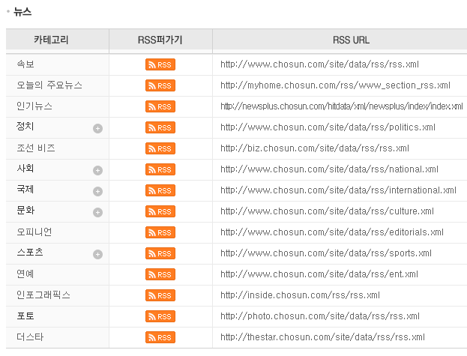

Slide 8
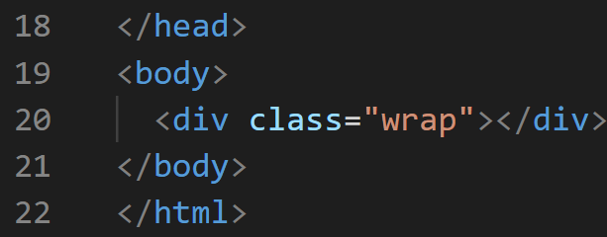

Slide 9
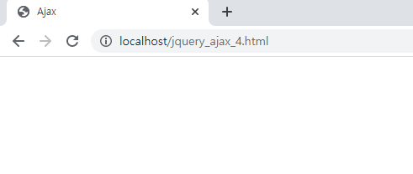

Slide 10
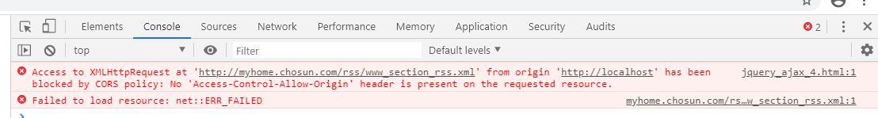
blocked by CORS policy

Slide 11
blocked by CORS policy
교차 출처 리소스 공유 (CORS : Cross-origin resource sharing)

Slide 12
blocked by CORS policy
교차 출처 리소스 공유 (CORS : Cross-origin resource sharing)
서로 다른 도메인의 데이터를 전송할 수 없다.

Slide 13

동일 출처 원칙에 따라 불가능
데이터를 좀 주세요
해결방법은 서버언어를 사용하거나
JSONP를 사용하는 것

Slide 14
JSONP
JSONP(JSON with Padding 또는 JSON-P)는 클라이언트가 아닌, 각기 다른 도메인에 상주하는 서버로부터 데이터를 요청하기 위해 사용된다.
JSONP는 동일-출처 정책을 우회하는 데이터의 공유를 가능하게 한다.

Slide 15
동일출처 원칙에 위반되기 때문에
데이터를 불러올수가 없음

Slide 16
동일 출처 원칙이란?

Slide 17
기본적으로 웹 브라우저는
도메인이 다른 웹 페이지로는
Ajax 등의 방법으로 접근하지 못하게 제한하고 있는데,
이것을 동일출처원칙(Same-origin policy)이라고 합니다.

Slide 18
이것은
자바스크립트 보안의 일종입니다.

Slide 19
두 URL의 프로토콜, 포트, 호스트가
모두 같아야 동일한 출처라고 말합니다.

Slide 20
끝

